Slide 1

HOTEL MIRIM
2105김수경

Slide 2
GUI
DB
FUNCTION

Slide 3
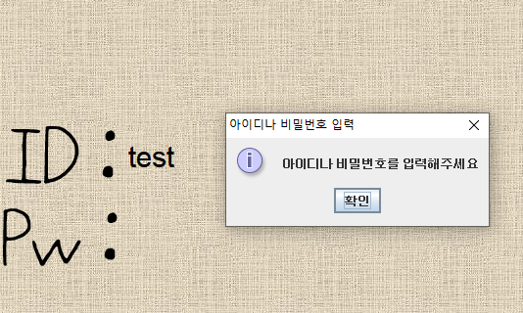
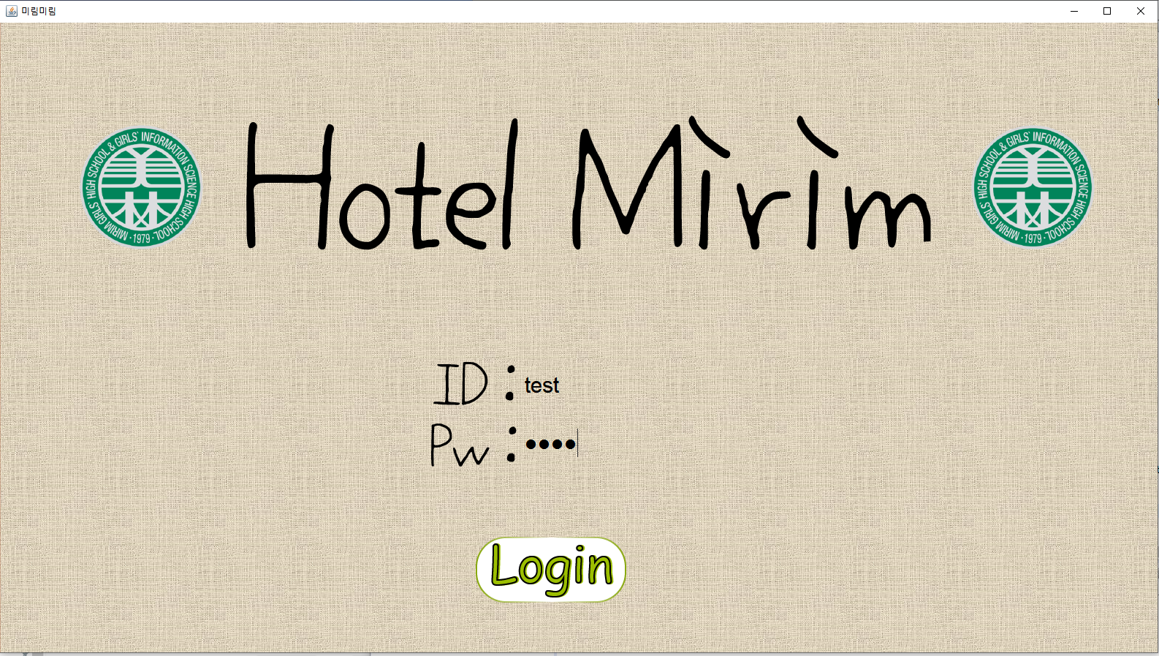
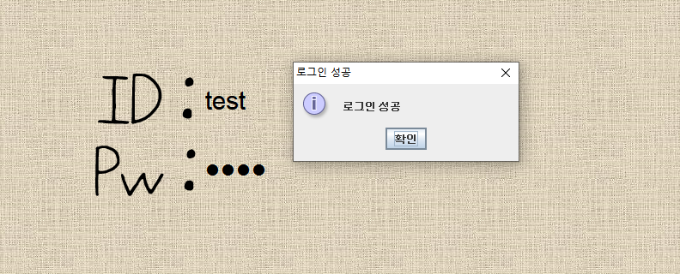
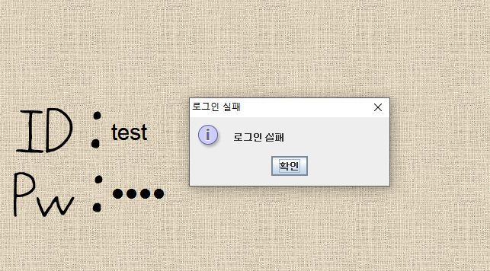

Slide 4
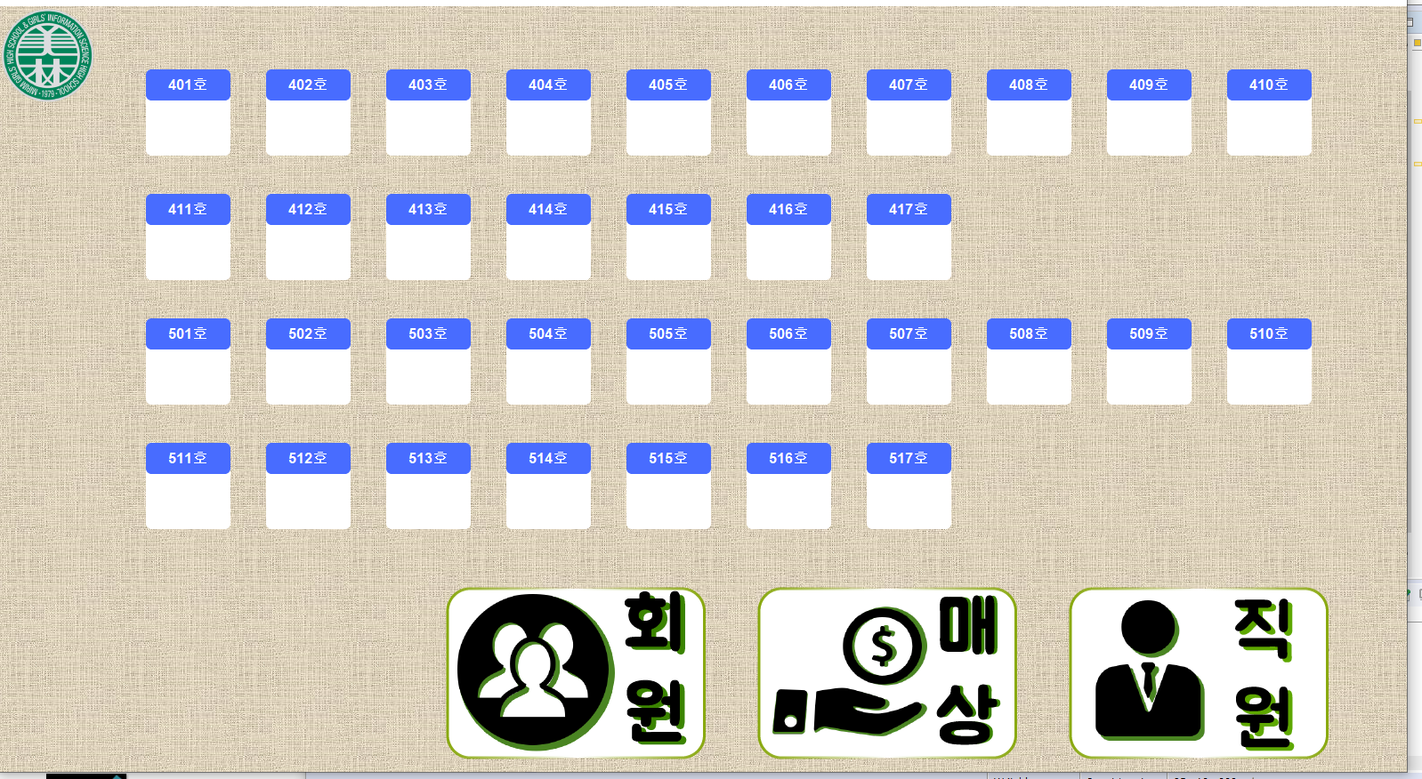
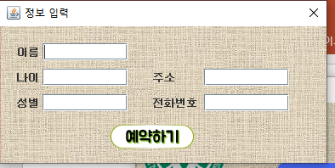
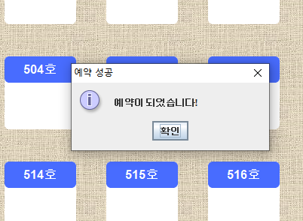

Slide 5
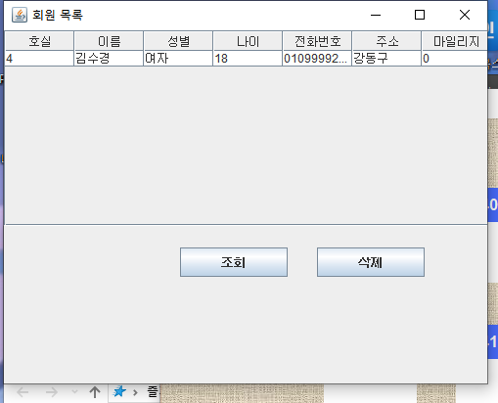
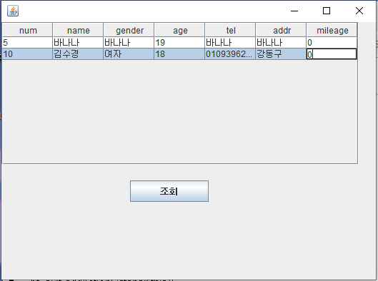
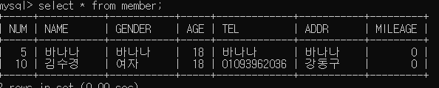
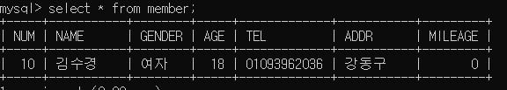

Slide 6
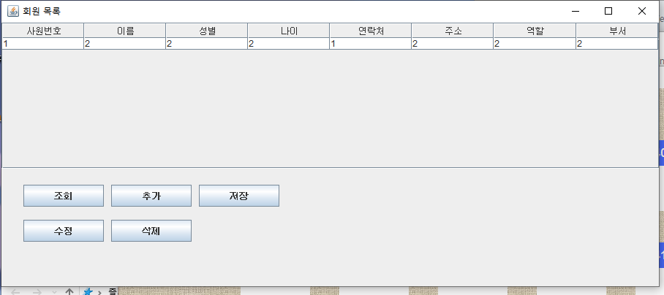

Slide 7
앞으로의 계획
Notes:
또 바꿨다. 객실 관리 프로그램으로,. 관리자가 쓰는 프로그램.
게임을 하려고 했는데 c++프로젝트랑 똑같은 프로그램을 만들면서 자바와 c++의 프로그램 개발의 차이점? 을 경험해보고 싶어서 바꿔보았다
이 프로그램은 개인적으로 DB가 중요하다고 생각하는데.. 어렵다,,,
디자인 감각이 없어서 일단 기숙사 컨셉으로 했다.
전체적인 진행도는 한 70~80%이지 않을까 싶습니다
GUI는 단순하게 하고 디자인을 약간 넣을 예정이라 GUI는 80~90% 정도 완료한 것 같습니다
디자인만 바꾸면 되고,,,
기능이랑 DB도 70~80% 정도 완료,, 인데 좀 야매로 해놓은게 있어서 더 안정적으로 고칠예정이고 직원이랑 회원 DB는 다 되어있고 이제 룸서비스 만들고 입실,퇴실 하는거 좀더 구체적으로 바꾸면 될 듯
좀 불안정한 GUI를 좀 다듬고, 소스도 정리하고 그럴 일만 남아서
그래서 따지자면 한 70~80%정도 남았다~
회원 버튼 누르면 현재 예약이 되어있는 명단이 나온다.
매상은 아직 구현시키기 전인데 누르면 룸서비스랑..

Slide 8
GUI
디자인
DB
안정화
정산 추가
FUNCTION
룸서비스
입·퇴실 구체화

